Slide 1
Giới thiệu
Phần I : Tìm kiếm thông tin
  24 tiết = 6 buổi
  Lý thuyết 3 buổi+seminar 3 buổi
  Phụ trách: TS. Hồ Bảo Quốc
Phần II : Tư vấn thông tin
  21 tiết = 5 buổi
  Lý thuyết 2 buổi+seminar 3 buổi
  Phụ trách: TS. Nguyễn An Tế

Slide 2
Tìm kiếm thông tin
(Information Retrieval)
PGS.TS. Hồ Bảo Quốc

Slide 3
Nội dung
Giới thiệu
Các mô hình căn bản của IR
Đánh giá một hệ IR
Ứng dụng xử lý ngôn ngữ tự nhiên vào IR
Tìm kiếm trên Internet
Các lĩnh vực liên quan

Slide 4
Giới thiệu
Tìm kiếm thông tin là gì ?
Kiến trúc tổng quát của một hệ thống IR
Lập chỉ mục
Truy tìm

Slide 5
Tìm kiếm thông tin là gì ?
Mục tiêu của IR : Trả về các thông tin liên quan nhất đến nhu cầu thông tin của người dùng
Thông tin :
Một tài liệu trong các dạng khác nhau như : sách, bài báo…
Một phần tử của một cấu trúc : một đọan, một câu
Nhu cầu thông tin ⬄ một câu truy vấn

Slide 6


Info. need
Query
Document
collection
IR system
Retrieval
Answer list

Slide 7

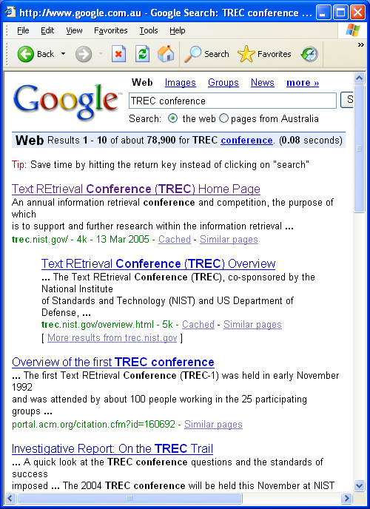
Ví dụ
Google
Web

Slide 8
So sánh IR và Database
 | Database | IR
Dữ liệu | Có cấu trúc | Phi cấu trúc
Trường | Có, ngữ nghĩa rõ ràng (ví du : HOTEN, PHAI) | Không có (chỉ là văn bản)
Câu truy vấn | Xác định trước theo một cấu trúc (Đại số quan hệ, SQL) | “ngôn ngữ tự nhiên”
So khớp | Chính xác (kết quả luôn luôn đúng) | Không chính xác (cần một độ đo)

Slide 9
Các vấn đề của IR
Các ứng dụng đầu tiên trong lĩnh vực thư viện (1950)
ISBN: 0-201-12227-8
Author: Salton, Gerard
Title: Automatic text processing: the transformation,
analysis, and retrieval of information by computer
Editor: Addison-Wesley
Date: 1989
Content: <Text>
Thuộc tính và nội dung
Tìm kiếm theo thuộc tính : CSDL
Tìm kiếm theo nội dung : IR

Slide 10
Các cách tiếp cận có thể
So khớp chuỗi (so khớp tuyến tính chuỗi ký tự trong nội dung)
  Chậm
  Khó cải tiến
Lập chỉ mục (chọn đặc trưng (chỉ mục) biểu diễn cho nội dung)
  Nhanh
  Linh hoạt trong việc cải tiến

Slide 11
Kiến trúc căn bản của một hệ IR

Slide 12
Mô hình tổng quát của IR
Câu hỏi
Tài liệu

Slide 13
Mô hình tổng quát của IR
Câu hỏi
Tài liệu
Diễn dịch

Slide 14
Mô hình tổng quát của IR
Câu hỏi
Tài liệu
Diễn dịch
Biểu diễn của
câu hỏi

Slide 15
Mô hình tổng quát của IR
Câu hỏi
Tài liệu
Diễn dịch
Lập chỉ mục
Biểu diễn của
Câu hỏi

Slide 16
Mô hình tổng quát của IR
Câu hỏi
Tài liệu
Diễn dịch
Lập chỉ mục
Biểu diễn của
Câu hỏi
Biểu diễn nội dung
của tài liệu

Slide 17
Mô hình tổng quát của IR
Câu hỏi
Tài liệu
Diễn dịch
Lập chỉ mục
Biểu diễn của
câu hỏi
Biểu diễn nội dung
Của tài liệu

Slide 18
Mô hình tổng quát của IR
Câu hỏi
Tài liệu
Diễn dịch
Lập chỉ mục
Tìm kiếm /
so khớp
Biểu diễn của
Câu hỏi
Biểu diễn nội dung
của tài liệu

Slide 19
Mô hình tổng quát của IR
Câu hỏi
Tài liệu
Diễn dịch
Lập chỉ mục
Biểu diễn của
Câu hỏi
Tìm kiếm/
so khớp
Bỉểu diễn nội dung
Của tài liệu

Slide 20
Mô hình tổng quát của IR
Câu hỏi
Tài liệu
Hệ thống tìm kiếm thông tin (IR system)
Diễn dịch
Lập chỉ mục
Biểu diễn của
câu hỏi
Tìm kiếm/
so khớp
Biểu diễn nội dung
của tài liệu

Slide 21
Mô hình tổng quát của IR
Câu hỏi
Tài liệu
Hệ thống tigm kiếm thông tin (IR system)
Cơ sở
Tri thức
Diễn dịch
Lập chỉ mục
Biểu diễn của
câu hỏi
Tìm kiếm/
so khớp
Biểu diển nội dung
của tài liệu

Slide 22
Mô hình tổng quát của IR
Câu hỏi
Tài liệu
Hệ thống tigm kiếm thông tin (IR system)
Cơ sở
Tri thức
Diễn dịch
Lập chỉ mục
Biểu diễn của
câu hỏi
Tìm kiếm/
so khớp
Biểu diển nội dung
của tài liệu

Slide 23
Mô hình tổng quát của IR
Câu hỏi
Tài liệu
Hệ thống tigm kiếm thông tin (IR system)
Cơ sở
Tri thức
Diễn dịch
Lập chỉ mục
Biểu diễn của
câu hỏi
Tìm kiếm/
so khớp
Biểu diển nội dung
của tài liệu
Ngôn ngữ hỏi
Ngôn ngữ chỉ mục

Slide 24
Mô hình tổng quát của IR
Câu hỏi
Tài liệu
Hệ thống tìm kíếm thông tin (IR system)
Cơ sở
tri thức
Diễn dịch
Lập chỉ mục
Biểu diễn của
câu hỏi
Tìm kiếm/
so khớp
Biểu diễn nội dung
của tài liệu
Mô hình tìm kiếm thông tin

Slide 25
Mô hình tổng quát của IR
Câu hỏi
Tài liệu
Hệ thống tìm kiếm thông tin (IR system)
Cơ sở
Tri thức
Diễn dịch
Lập chỉ mục
Biểu diễn của
câu hỏi
Tìm kiếm/
so khớp
Biểu diễn nội dung
của tài liệu
Mô hình tìm kiếm thông tin
Mô hình câu hỏi
Mô hình tài liệu
(nội dung)

Slide 26
Mô hình tổng quát của IR
Câu hỏi
Tài liệu
Hệ thống tìm kiếm thông tin (IR system)
Cơ sở
Tri thức
Diễn dịch
Lập chỉ mục
Biểu diễn của
câu hỏi
Tìm kiếm/
so khớp
Biểu diễn nội dung
của tài liệu
Mô hình tìm kiếm thông tin
Mô hình câu hỏi
Hàm so khớp
(matching function)
Mô hình tài liệu
(nội dung)

Slide 27
Mô hình tổng quát của IR
Câu hỏi
Tài liệu
Hệ thống tìm kiếm thông tin (IR system)
Cơ sở
Tri thức
Diễn dịch
Lập chỉ mục
Biểu diễn của
câu hỏi
Tìm kiếm/
so khớp
Biểu diễn nội dung
của tài liệu
Mô hình tìm kiếm thông tin
Mô hình câu hỏi
Hàm so khớp
(matching function)
Mô hình tài liệu
(nội dung)

Slide 28
Mô hình tổng quát của IR
Câu hỏi
Tài liệu
Hệ thống tìm kiếm thông tin (IR system)
Cơ sở
Tri thức
Diễn dịch
Lập chỉ mục
Biểu diễn của
câu hỏi
Tìm kiếm/
so khớp
Biểu diễn nội dung
của tài liệu
Mô hình tìm kiếm thông tin
Mô hình câu hỏi
Hàm so khớp
(matching function)
Mô hình tài liệu
(nội dung)
Mô hình tri thức

Slide 29
Mô hình tổng quát của IR
Câu hỏi
Tài liệu
Hệ thống tìm kiếm thông tin (IR system)
Cơ sở
Tri thức
Diễn dịch
Lập chỉ mục
Biểu diễn của
câu hỏi
Tìm kiếm/
so khớp
Biểu diễn nội dung
của tài liệu
Mô hình tìm kiếm thông tin
Mô hình câu hỏi
Hàm so khớp
(matching function)
Mô hình tài liệu
(nội dung)
Mô hình tri thức

Slide 30
Định nghĩa hình thức
Một mô hình tìm kiếm thông tin là một bộ bốn <D,Q,F,R(q_{i},d_{j})>
  D : Tập các biểu diễn logic của các tài liệu trong tập dữ liệu
  Q: tập hợp các biểu diễn logic cho nhu cầu thông tin của người dùng
  F : Khung mô hình biểu diễn tài liệu, câu truy vấn và quan hệ giữa chúng
  R(q_{i},d_{j}) : hàm sắp xếp ánh xạ độ liên quan giữa câu truy vấn và tài liệu bằng một con số

Slide 31
Các vấn đề trong IR
Lập chỉ mục cho tài liệu và câu truy vấn
  Làm thế nào để biểu diễn tốt nhất nội dung của chúng
So khớp tài liệu và câu truy vấn
Đánh giá hệ thống
  Hệ thống tốt ra sao ?
  Chỉ trả về các tài liệu thật sự liên quan (precision)
  Trả về tất cả tài liệu liên quan (recall)

Slide 32
Lập chỉ mục cho tài liệu
Mục tiêu : tìm ra các “ý” quan trọng và tạo một biểu diễn trong
Các yếu tố cần xem xét
  Biểu diễn ý chính xác
  Bao phủ nội dung
  Máy tính có thể thao tác dễ dàng
Cái gì biểu diễn tốt nhất nội dung
  Chuỗi ký tự (char. String)
  Từ (Word)
  Ngữ (Phrase)
  Khái niệm (Concept)

Slide 33
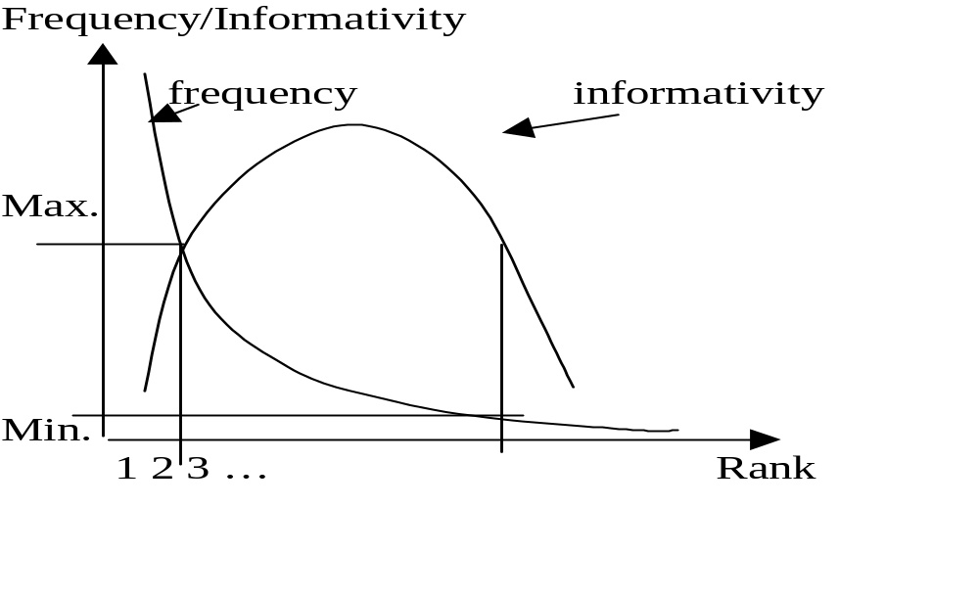
Chọn từ khóa và trọng số
Làm thế nào để chọn từ khóa quan trọng
  Phương pháp đơn giản : chọn từ có tần suất ở giữa

Slide 34
Phương pháp trọng số : tf*idf
tf (term frequency) :
  tần số xuất hiện của mục từ (term) trong tài liệu
  Độ quan trọng của tùa trong tài liệu
df (Document frequency) :
  số tài liệu chứa mục từ
  Phân bố của từ trong kho tài liệu
Idf (Inverse document frequency):
  Mục từ có là đặc trưng hay phổ biến
weight(t,D) = tf(t,D) * idf(t)

Slide 35
Một vài lược đồ tf*idf
tf(t, D)=freq(t,D) idf(t) = log(N/n)
tf(t, D)=log[freq(t,D)] n = #docs containing t
tf(t, D)=log[freq(t,D)]+1 N = #docs in corpus
tf(t, D)=freq(t,d)/Max[f(t,d)]
weight(t,D) = tf(t,D) * idf(t)
Chuẩn hóa (Normalization): Cosine normalization, /max, …

Slide 36
Kết quả của lập chỉ mục
Mỗi tài liệu đươc biểu diễn bằng một tập hợp các từ khóa có trọng số (weighted terms):
  D₁ → {(t₁, w₁), (t₂,w₂), …}
  v.d. D₁ → {(comput, 0.2), (architect, 0.3), …}
  D₂ → {(comput, 0.1), (network, 0.5), …}
Tập tin nghịch đảo (Inverted file):
  comput → {(D₁,0.2), (D₂,0.1), …}
  tập tin nghjch đảo được sử dụng trong truy tìm nhằm tăng hiệu năng.
Lưu trữ vị trí của thông tin:
  D₁ → {(comput, 0.2, <3, 8, 63>), (architect, 0.3, <3, 21>), …}
  comput → {(D₁,0.2, <3, 8, 63>), (D₂,0.1, <…>), …}

Slide 37
Truy tìm (Retrieval)
Các vấn đề trong truy tìm
  Mô hình truy tìm
    Tài liệu được biểu diễn như thế nào với các mục từ đã được chọn
    Làm thế nào để so sánh biểu diễn của tài liệu và câu hỏi, làm thế nào đánh giá độ liên quan
  Các kỹ thuật cài đặt

Slide 38
Một số trường hợp
Câu truy vấn 1-từ:
  Các tài liệu có chứa từ hỏi sẽ được trả về
  Tìm các tài liệu có chứa từ hỏi trong tập tin nghịch đảo
  Sắp xếp theo thứ tự giảm dần của trọng số của từ hỏi trong tài liệu
Câu truy vấn nhiều từ?
  Tổ hợp nhiều danh sách
  Làm thế nào để diễn dịch trọng số? =>
  (IR model)

Slide 39
Mô hình truy tìm (IR models)
Mô hình tính điểm khớp (Matching score)
  Tài liệu D = tập hợp các từ có trọng số
  Câu truy vấn Q = tập hợp các từ không trọng số
  R(D, Q) = Σ_{i} w(t_{i} , D)
ở đây t_{i} is in Q.

Slide 40
Các mô hình căn bản của IR
Mô hình Boolean
Mô hình vector
Mô hình xác suất

